Slide 1
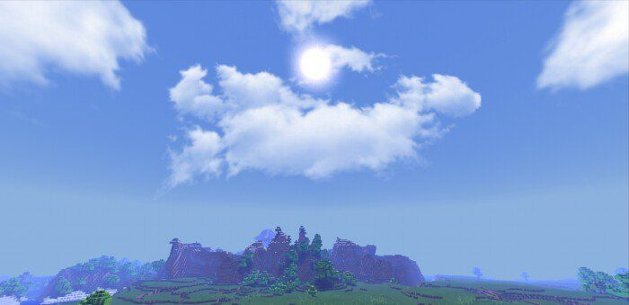
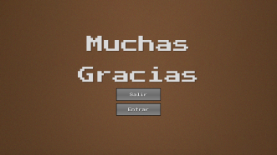
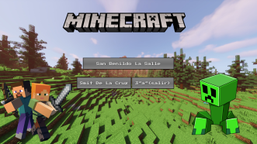
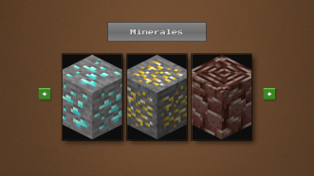
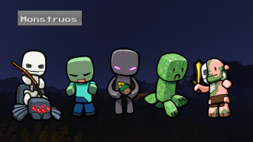
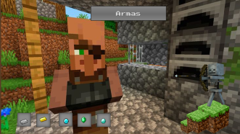
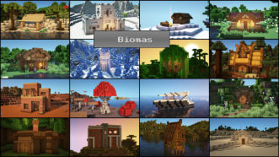
Índice

Slide 2
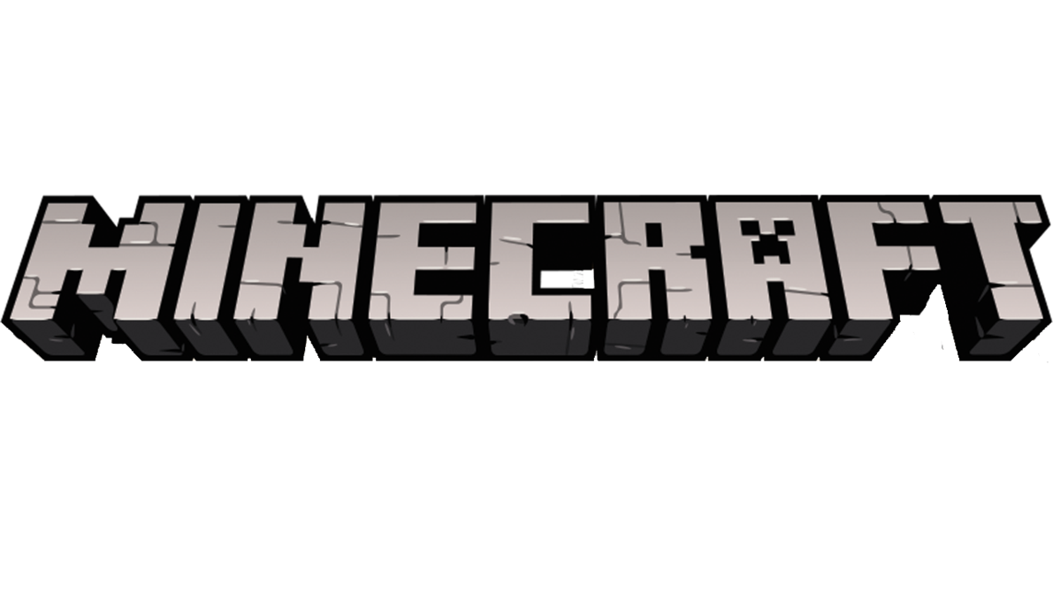
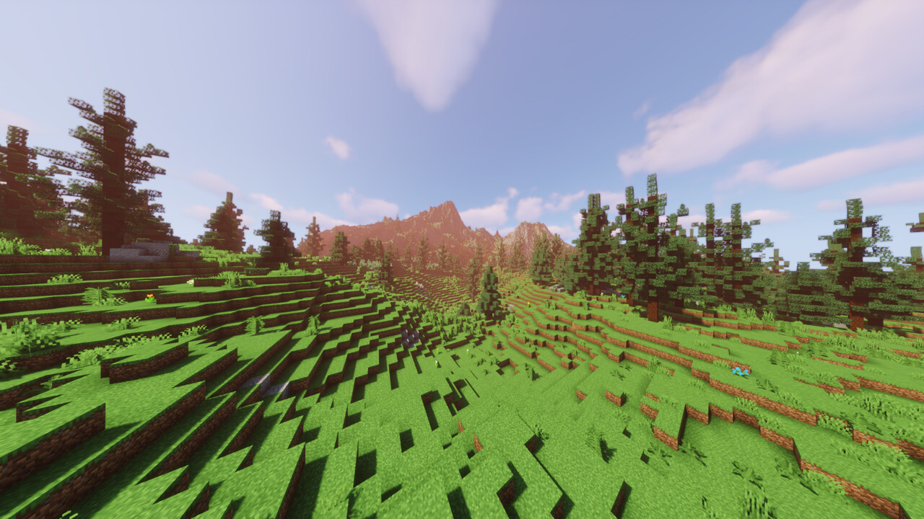
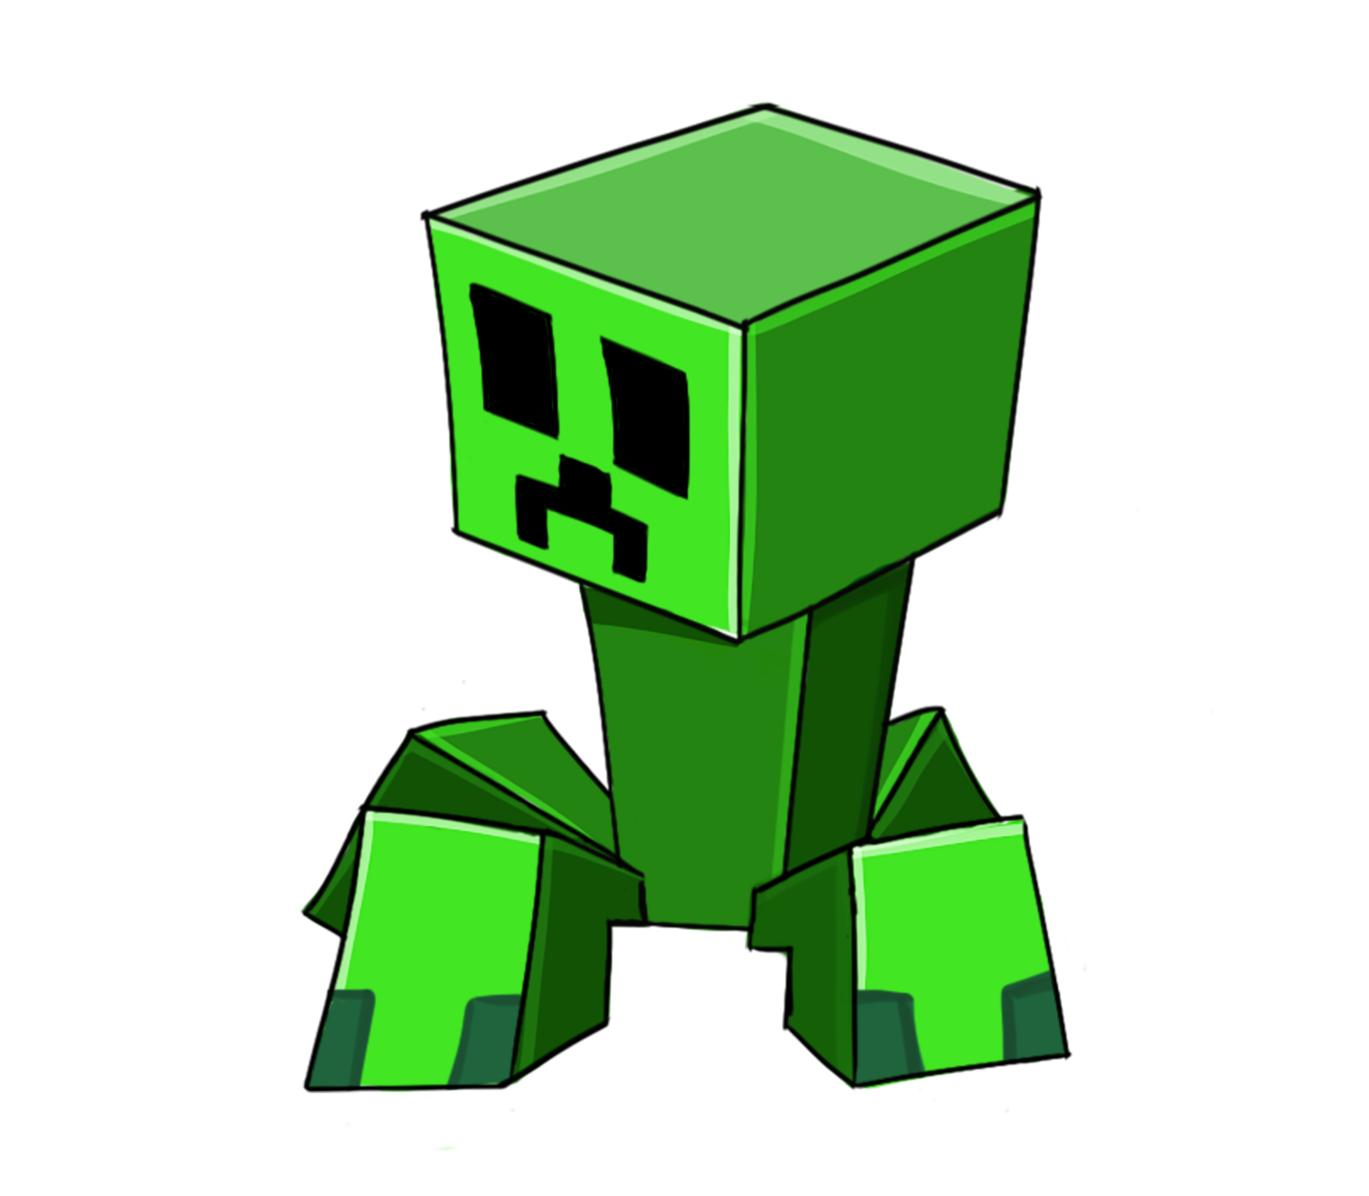
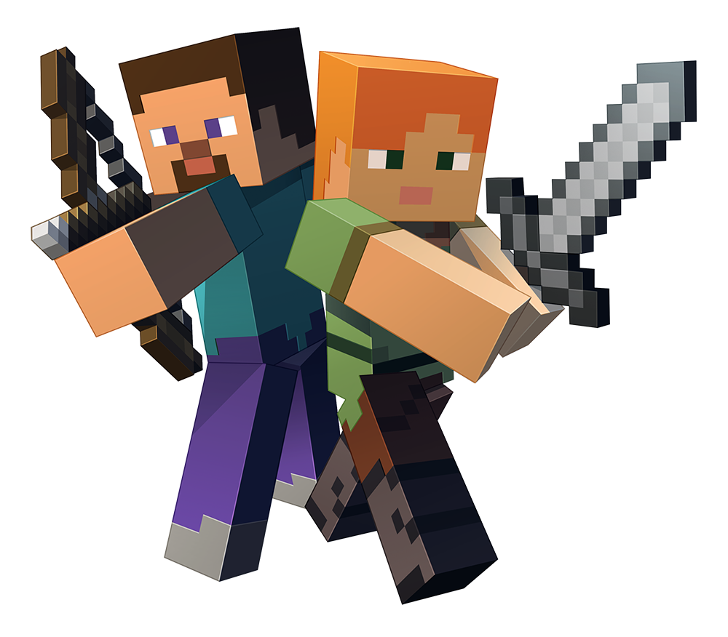
San Benildo La Salle
Smit De La Cruz
3”a”(salir)

Slide 3
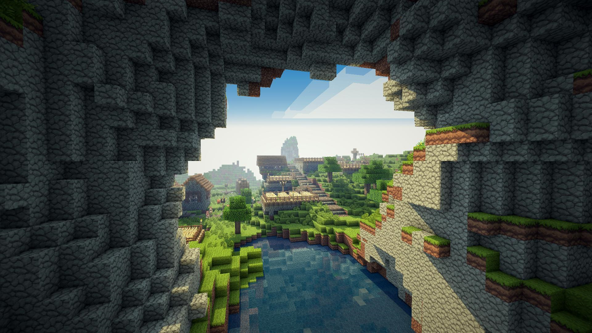
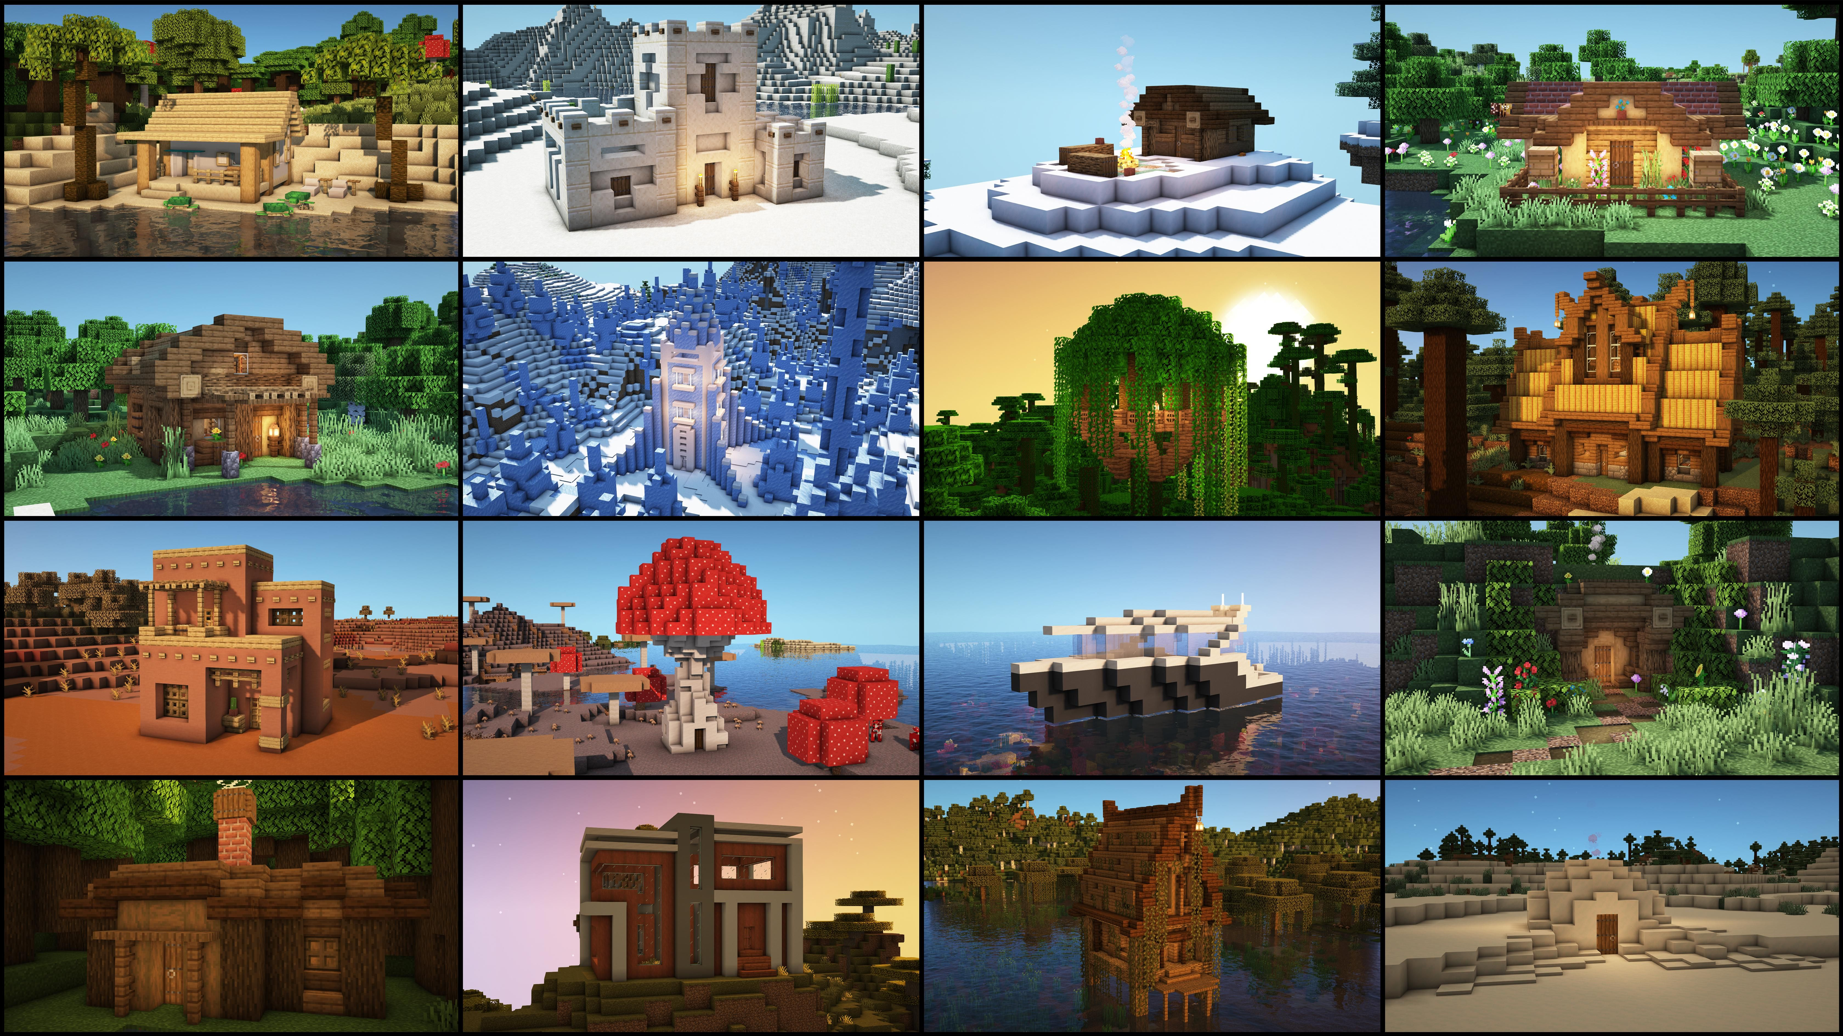
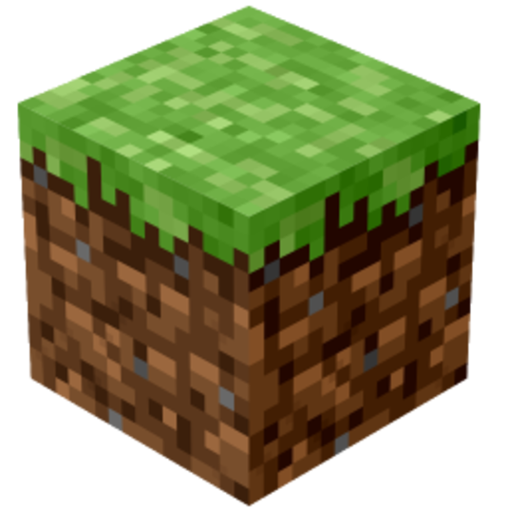
Biomas

Slide 4

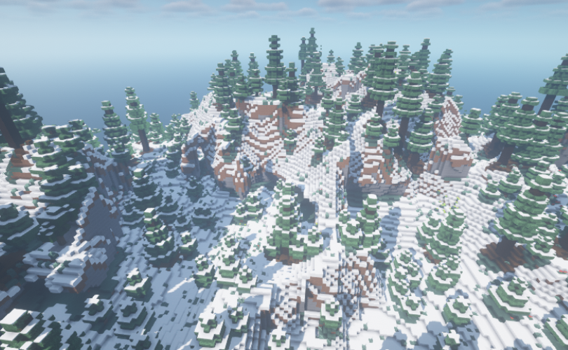
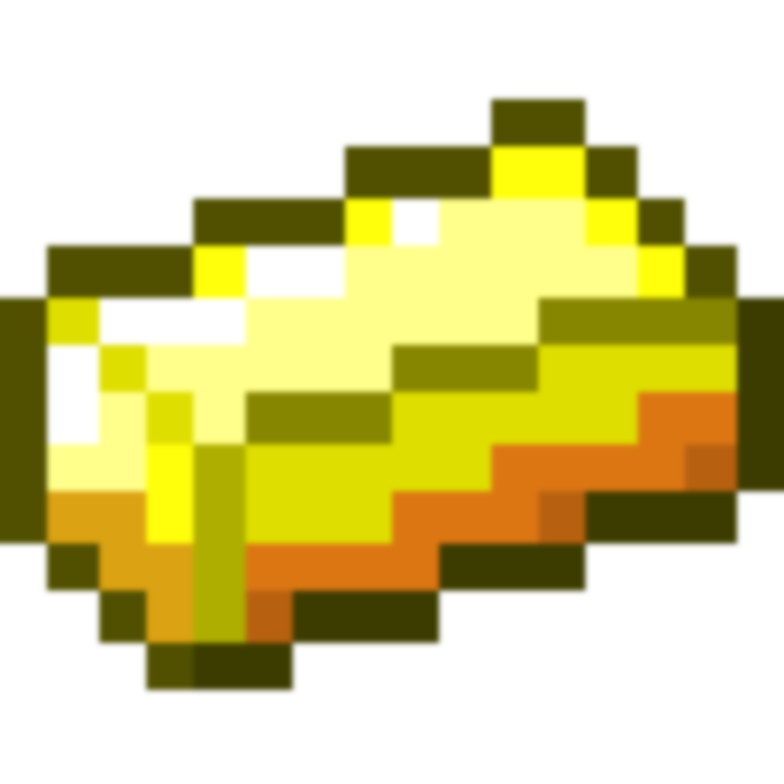
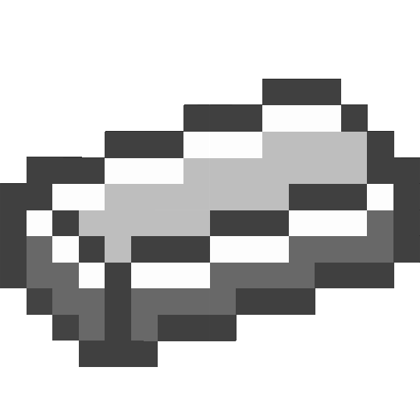
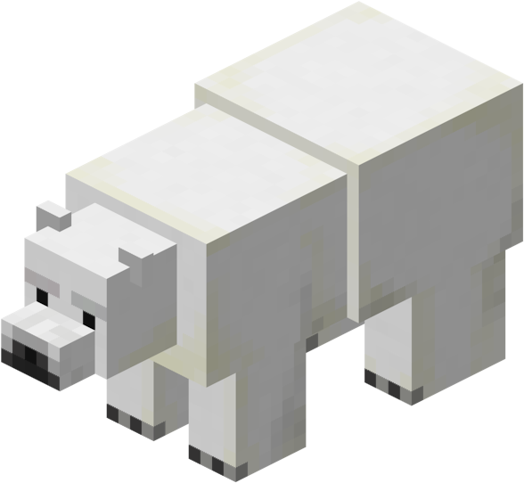
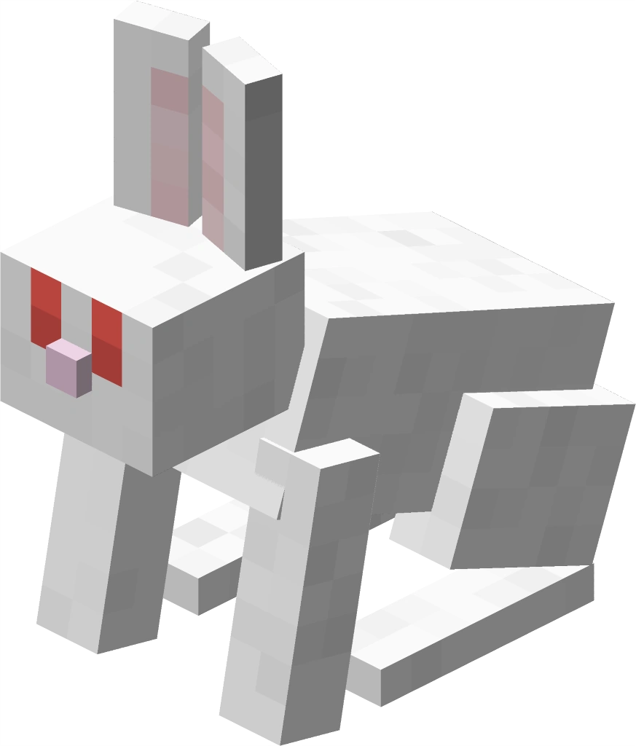
Llanura Nevada
Un bioma expansivo y plano con grandes cantidades de capas de nieve. Se generan cañas de azúcar en este bioma,
pero pueden despegarse del suelo cuando se cargan los chunks y las fuentes de agua se convierten en hielo. Se generan robles‌ y abetos en este bioma. En cuanto a animales, solo se generan conejos y osos polares. Sin embargo, es uno de los pocos biomas donde aparecen esqueletos glaciales.

Slide 5
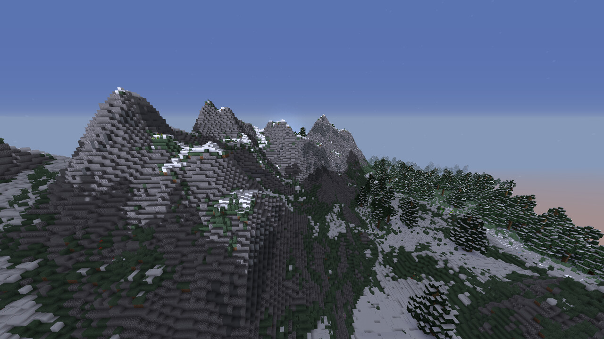
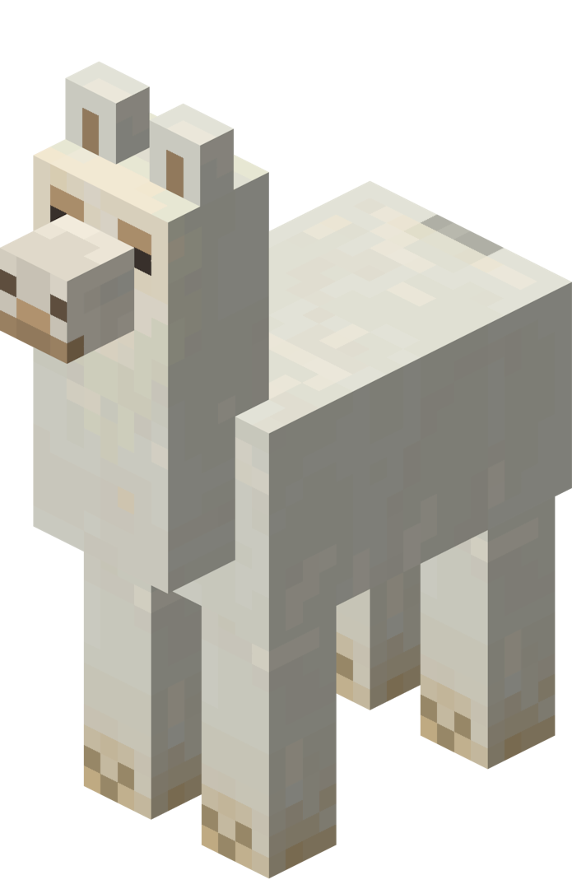
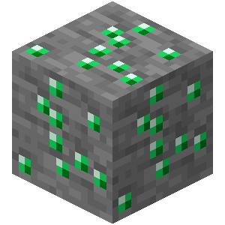
Montañas
Un bioma de altura donde algunas cumbres alcanzan la capa y=130, con algunos robles y abedules esparcidos. Aparecen acantilados, cimas, valles, cascadas, salientes, islas flotantes, cavernas y otras estructuras, lo que ofrece vistas increíbles. Este es uno de los pocos biomas donde se generan llamas de forma natural. También nieva en ciertas alturas, lo que crea capas de nieve en la cima de las montañas.

Slide 6
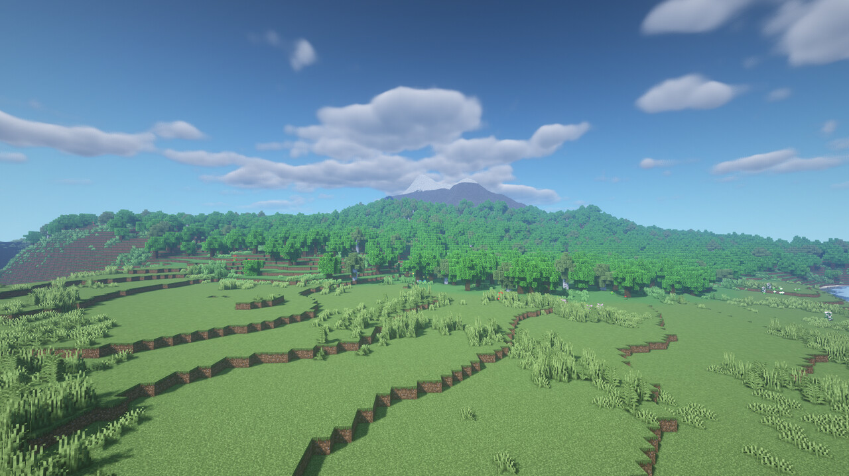
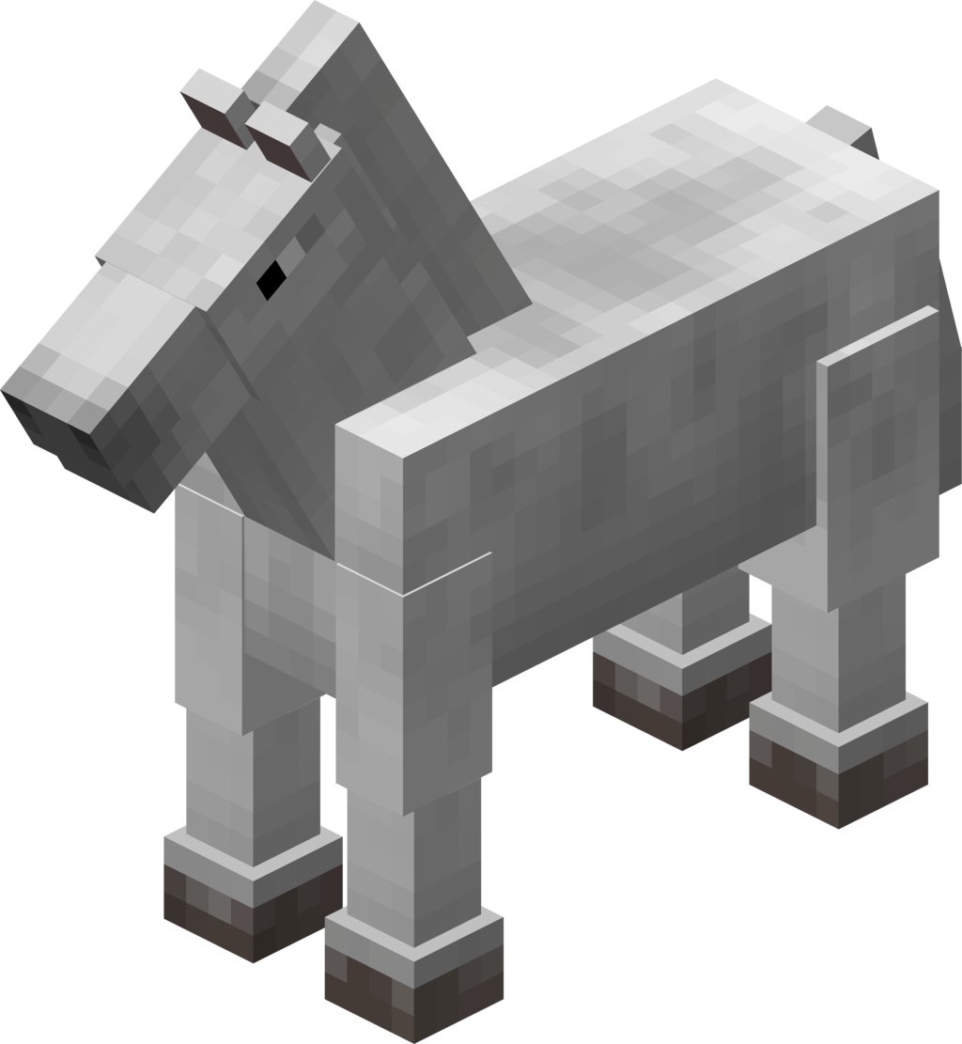
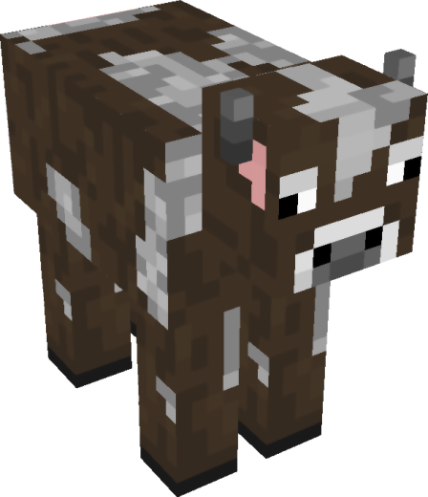
Llanura
Un bioma plano y herboso con pendientes suaves y unos pocos robles. Lagos, pequeñas cuevas submarinas y aldeas son comunes. Las entradas a cuevas, los lagos de lava y las cataratas son fáciles de identificar por el terreno plano sin obstáculos. Los mobs de granja se encuentran fácilmente en las llanura; este bioma y sus variantes también son los únicos biomas donde los caballos spawnean naturalmente.

Slide 7
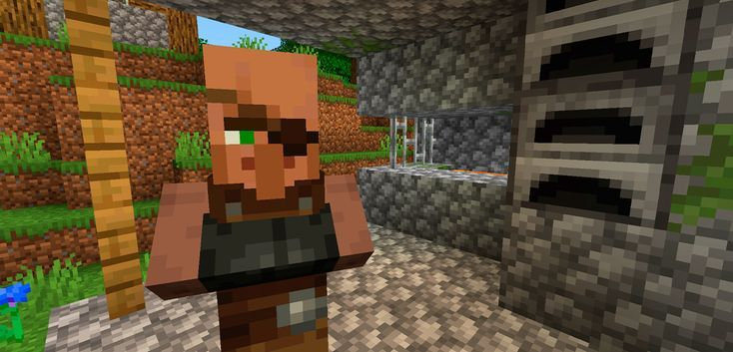
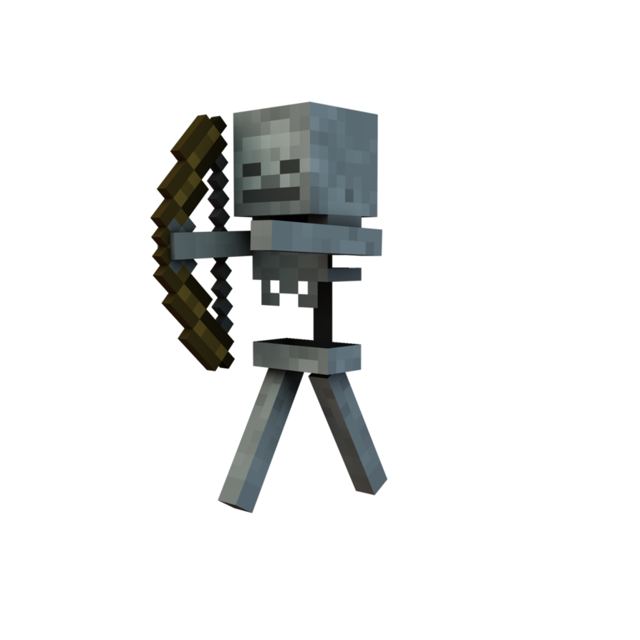
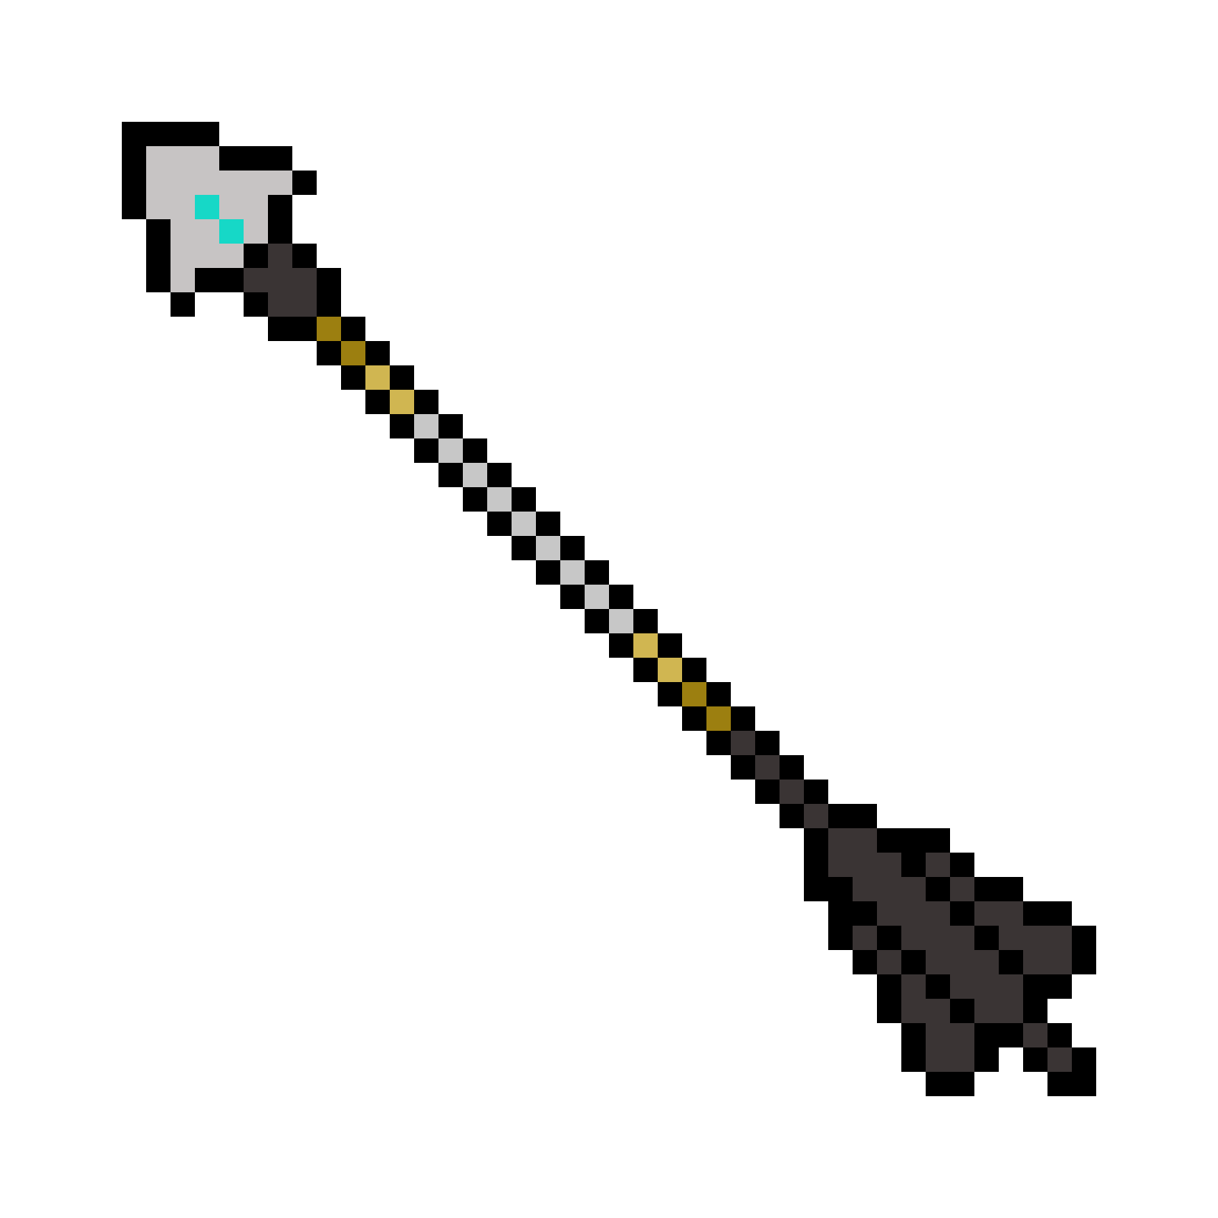
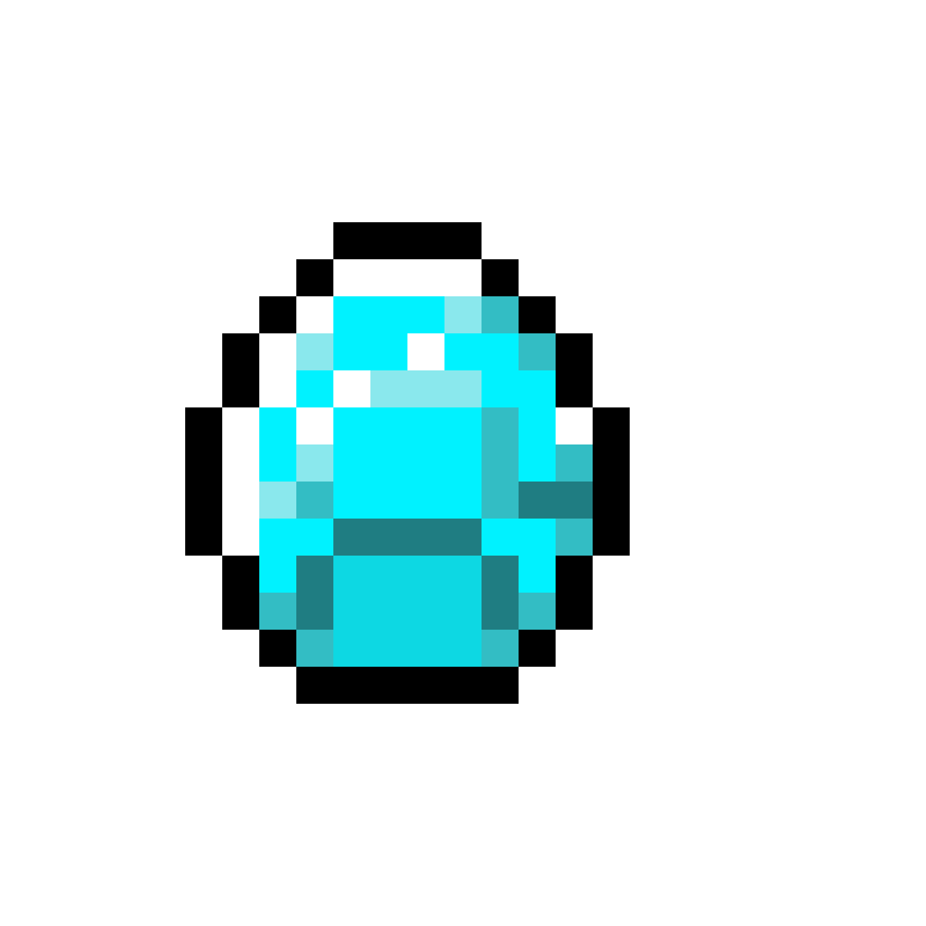
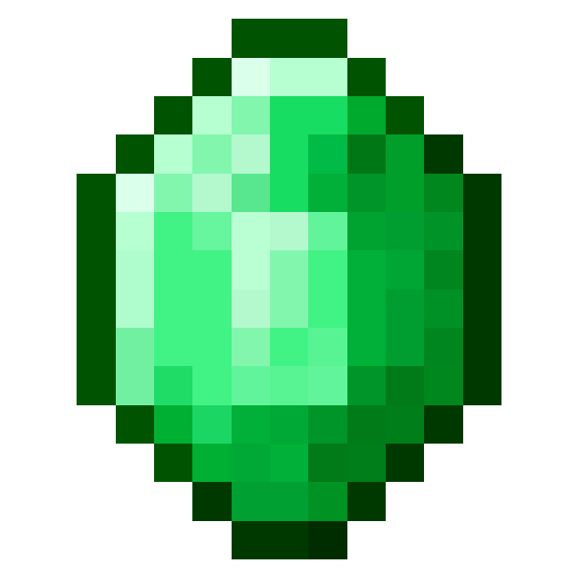
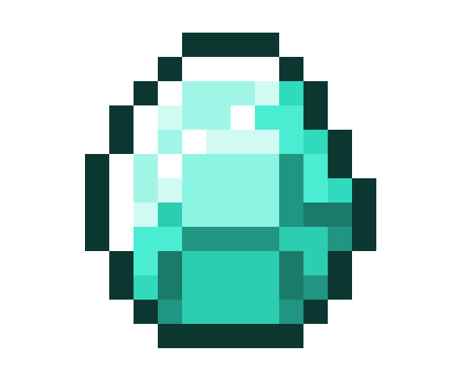
Armas

Slide 8
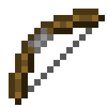

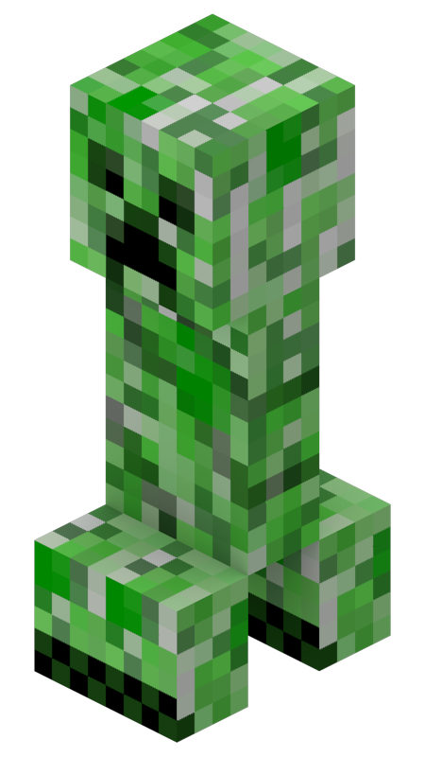
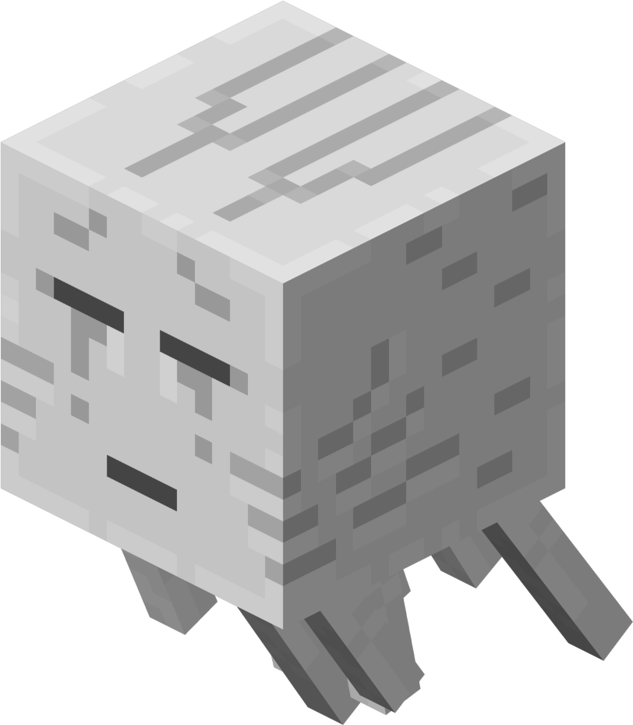
Armas
Arco
El arco es un arma que permite disparar flechas . Se crea desde una mesa de trabajo con 3 palos y 3 hilos. El arco tiene una duración de 384 usos o disparos. Este arma no se puede apilar.

Slide 9
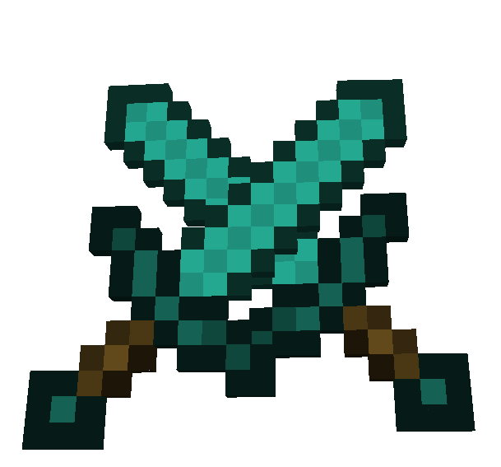
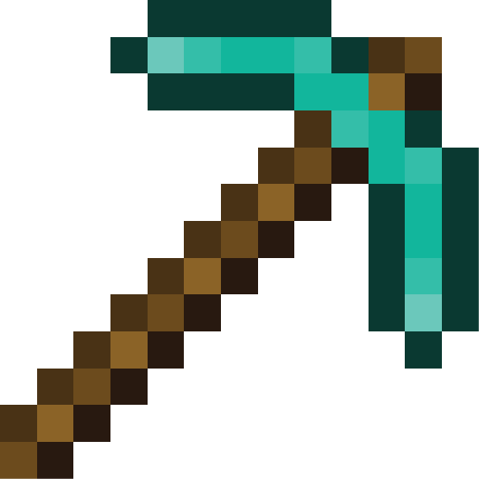
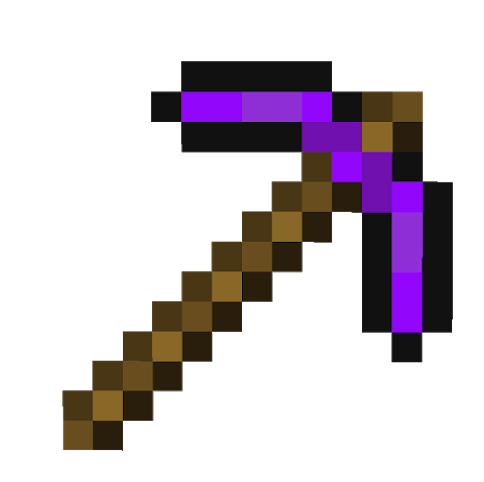
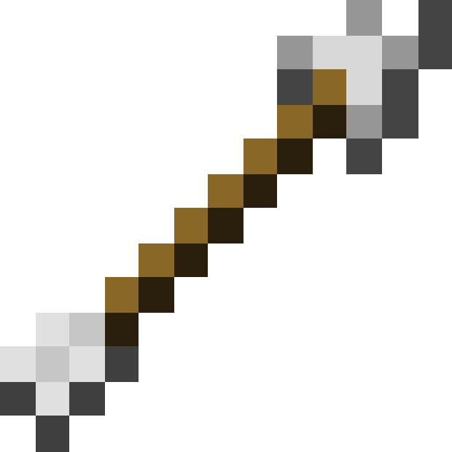
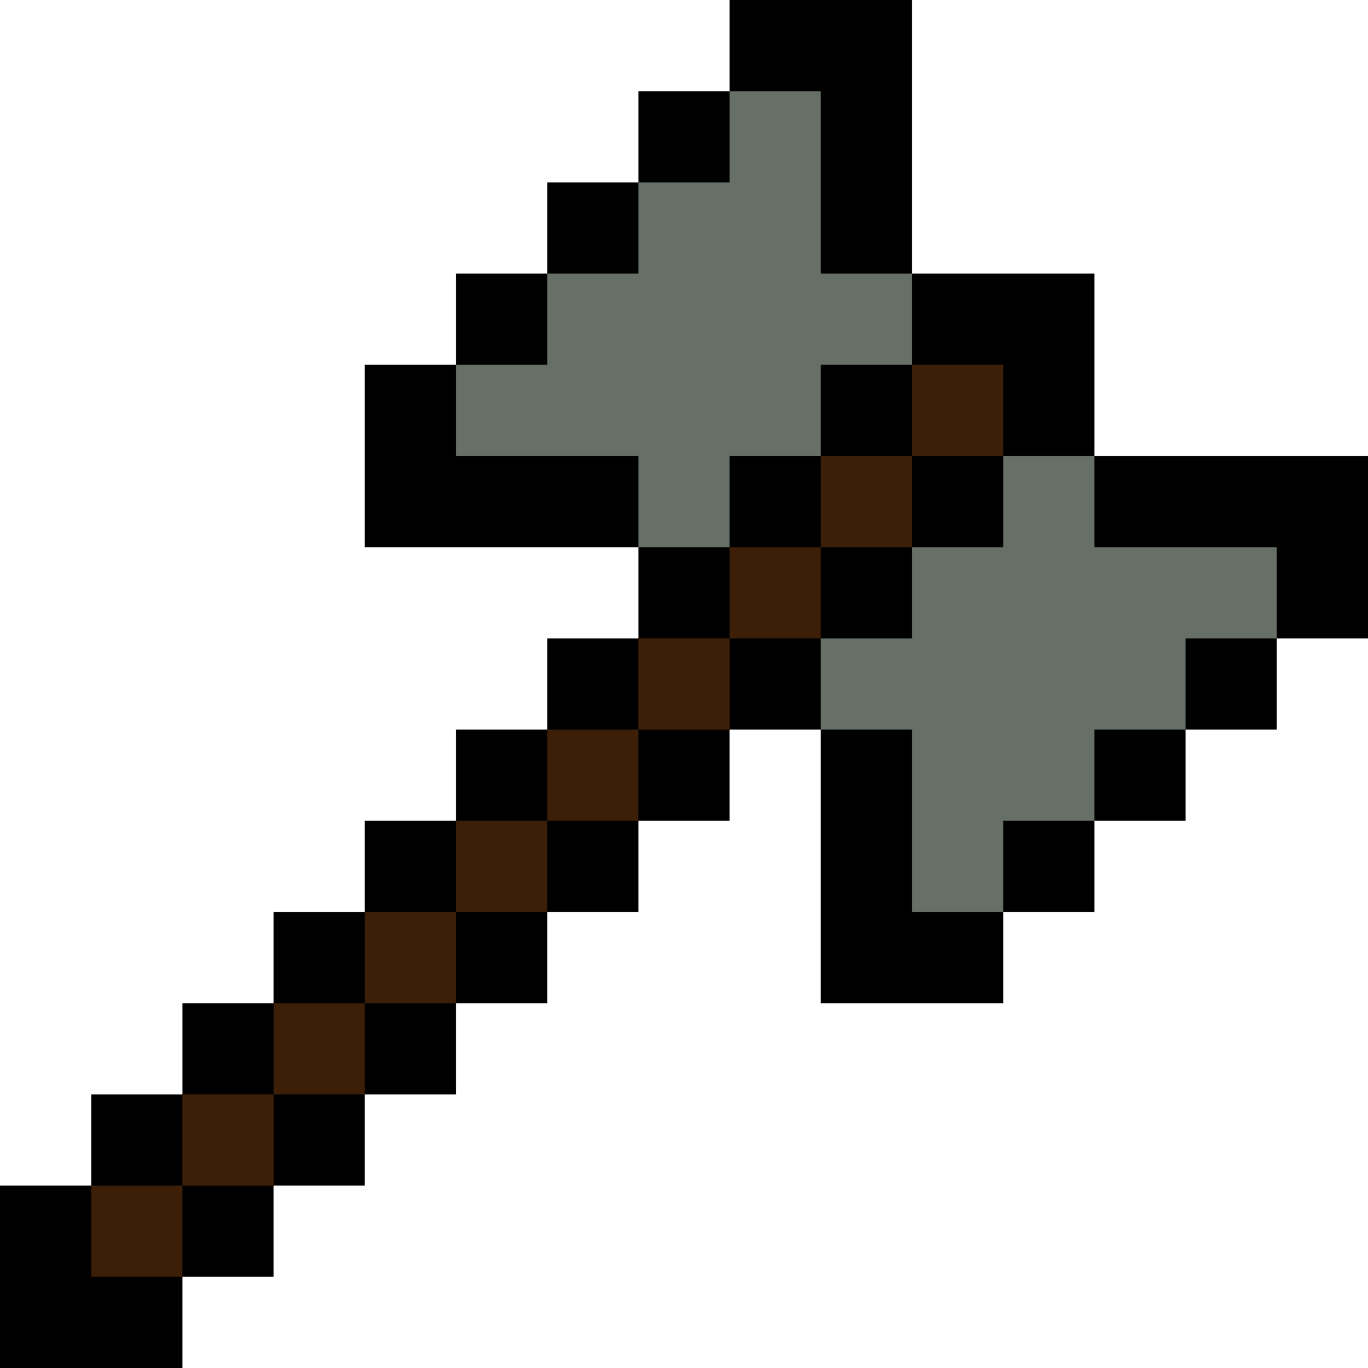
Armas
Arco
Espada
Tridente
Las espadas son armas cuerpo a cuerpo, utilizadas principalmente para atacar y hacerle daño a criaturas y/o jugadores. También son útiles para romper telarañas y bambú.

Slide 10




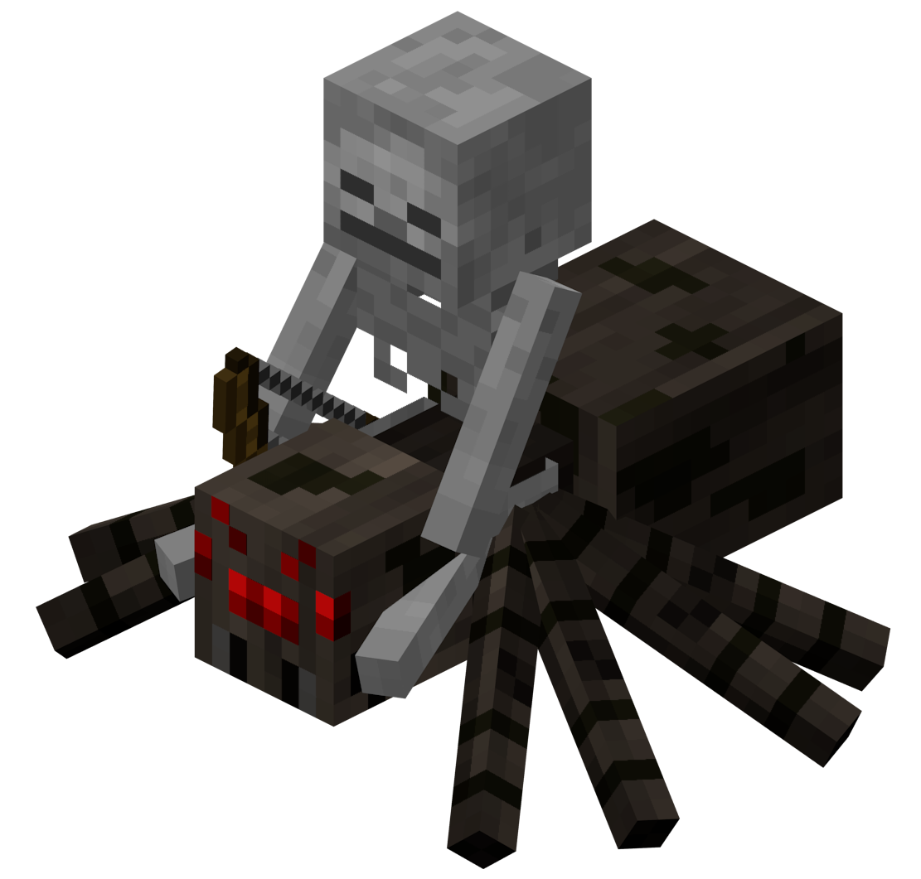
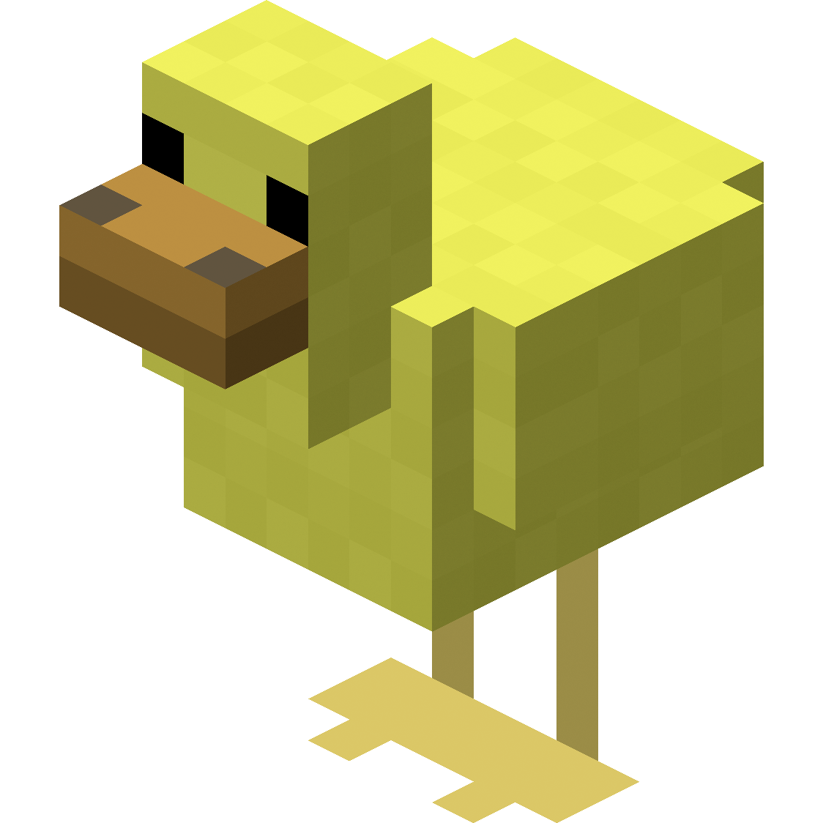
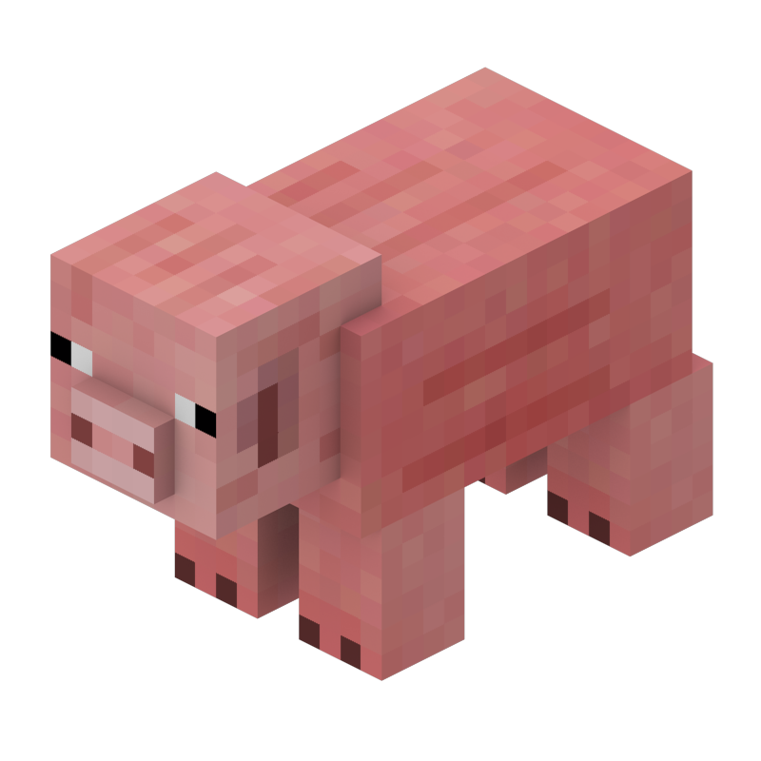
HOW TO PLAY ?
Arco
Espada
Tridente
Un tridente es un arma que se usa tanto en combate cuerpo a cuerpo como a distancia y es una recompensa rara de los ahogados.

Slide 11
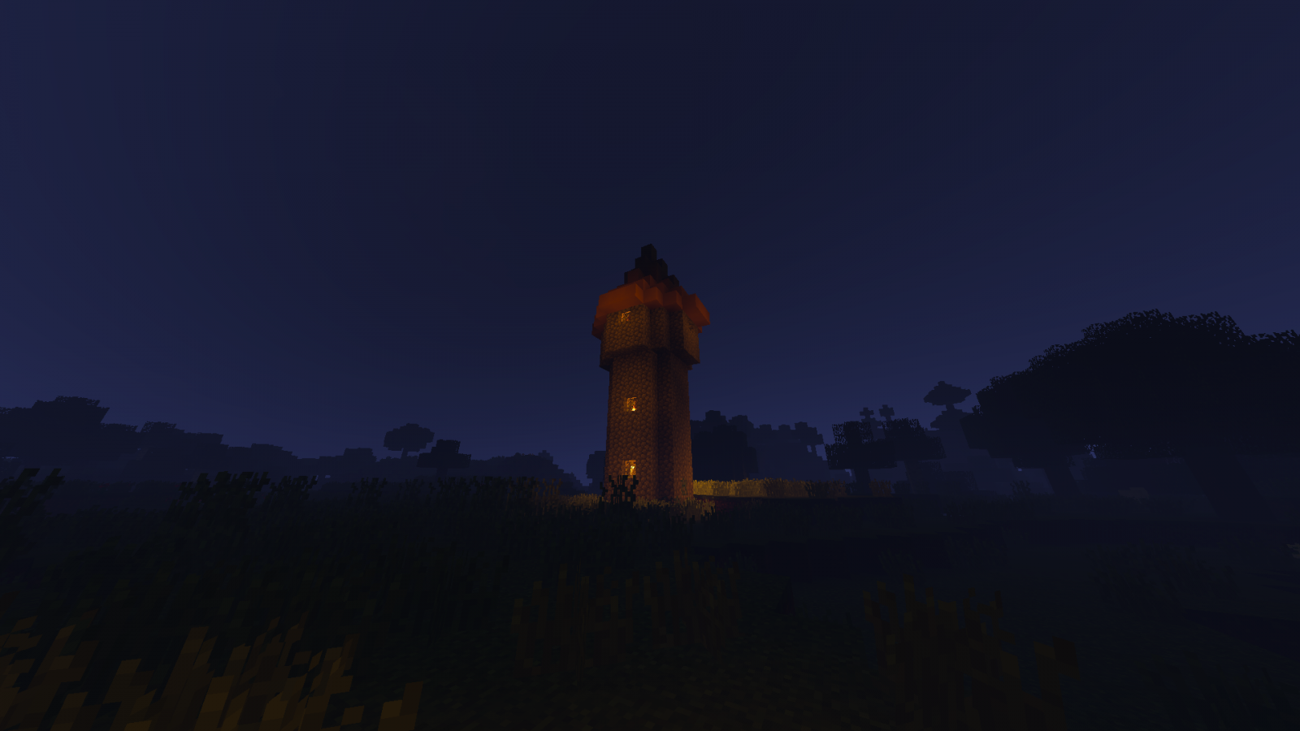
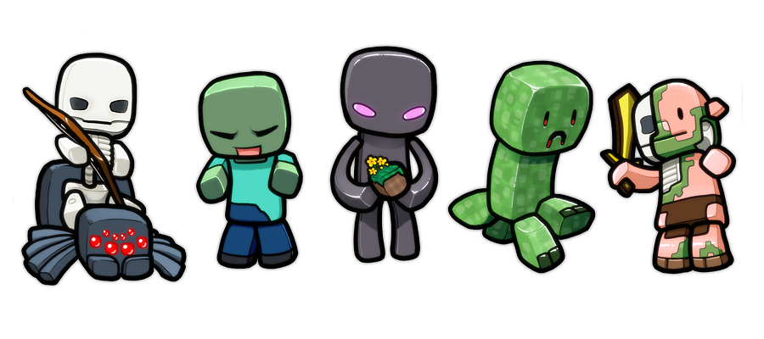
Monstruos

Slide 12
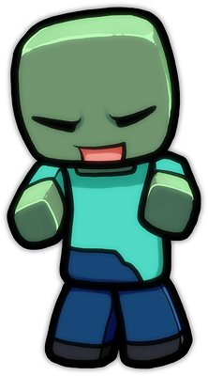
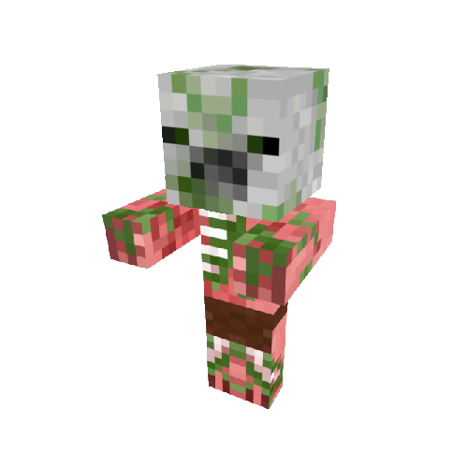
Zombie
Los Zombies son mobs hostiles no-muertos comunes que atacan a jugadores, aldeanos y huevos de tortuga. Arden a la luz del día, al igual que otros mobs no-muertos. En el Overworld, los Zombies aparecen en grupos de 4 con un nivel de luz de 7 o menos.

Slide 13

Creeper
Creeper es el nombre dado a un enemigo ficticio encontrado en el videojuego Minecraft, cuya forma de ataque es explotar cerca de su objetivo.
El Creeper se ha convertido en un personaje icónico y altamente reconocido de Minecraft, a menudo siendo considerado uno de los enemigos más importantes del juego.

Slide 14
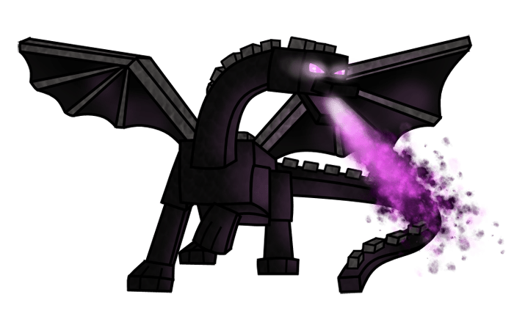
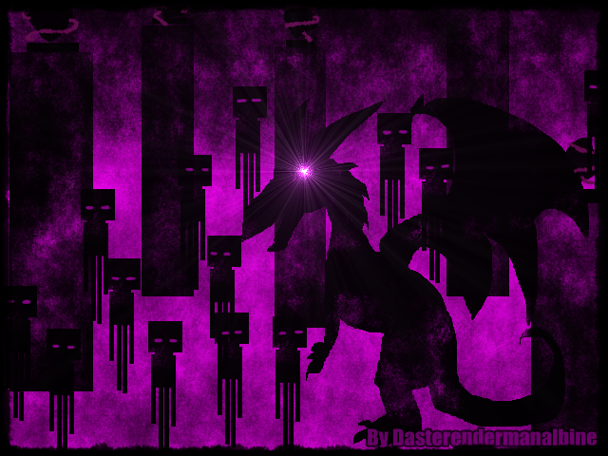
Dragon
La Enderdragón, es la jefe principal del juego. Solo se genera de forma natural en su hábitat, El End.
La Enderdragón es una de las pocas criaturas que interactúan con el ambiente.
La Enderdragón aumenta su vida al recibir un contacto con un haz de energía desde los bloques que están sobre los pilares de obsidiana.

Slide 15
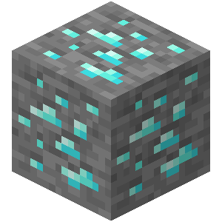
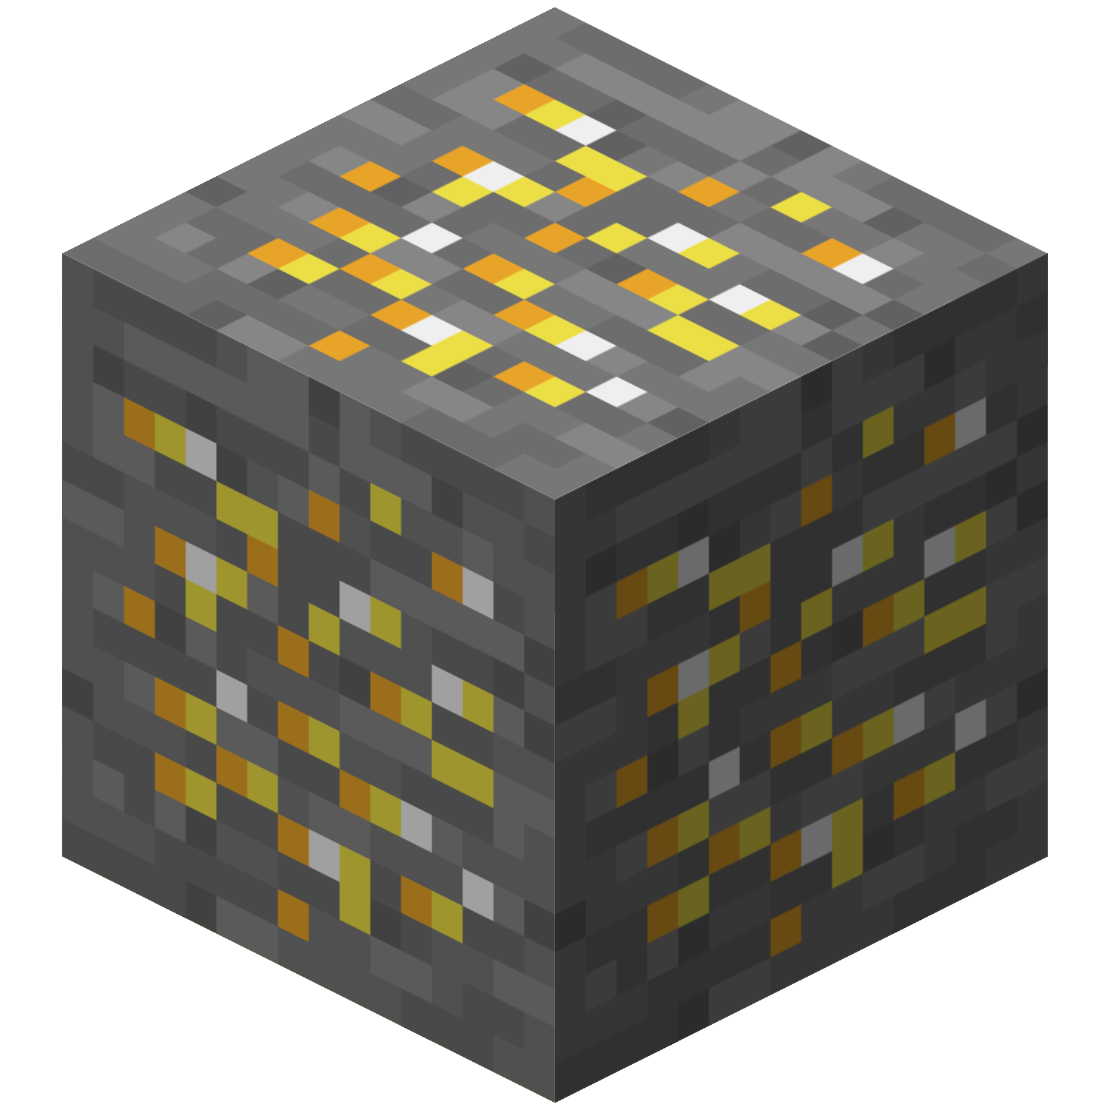

Minerales

Slide 16

Diamante
El diamante es un mineral raro obtenido por la rotura de una mena de diamante o en los cofres de botín.

Slide 17

Oro
El lingote de oro es un mineral que se obtiene al fundir menas de oro, así como en cofres en las estructuras generadas en el juego.

Slide 18

Netherite
El lingote de oro es un mineral que se obtiene al fundir menas de oro, así como en cofres en las estructuras generadas en el juego.

Slide 19
Muchas
Gracias
Salir
Entrar

